Slide 1


موضوع: كلمة
معلم: إم إم سعيد عبدالله

Slide 2





فِهْــرِس
01
02
03
04
تعريف
أقسام
تعريف
اقسام
أمثال

Slide 3








01
كلمة

Slide 4
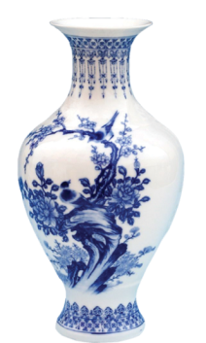

تعريف الكلمة
الكلمه اضع لمعنى مفرد.

Slide 5


الكلمة ثلاثةٌ أقسامٌ
اسم
حرف
فعل
١
٢
٣

Slide 6
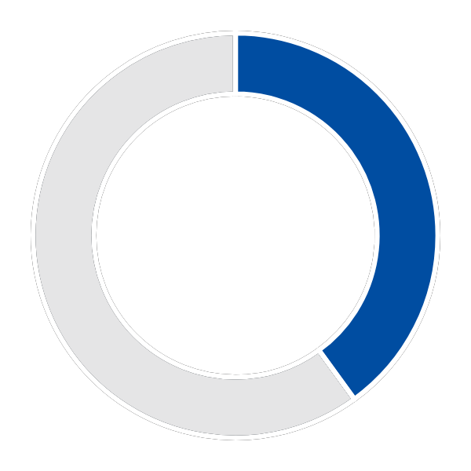
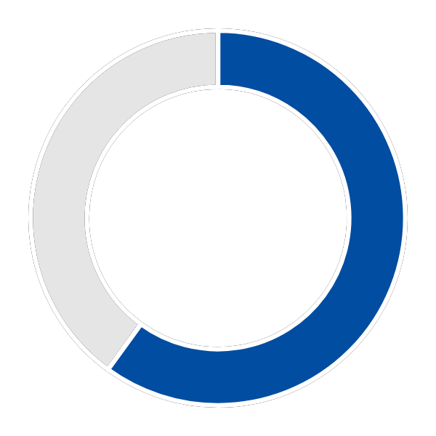
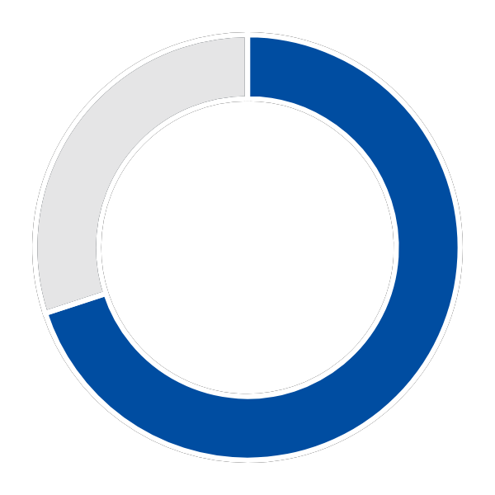
TITLE HERE
اسم
فعل
حرف
الاسم: لفظ يدلُّ على معنى في نفسه غير مُقترنٍ بزمنٍ
الفعل: ما دلَّ على حدثٍ مُقترنٍ بزمنٍ، والفعلُ من حيث دلالته على الزمن ينقسم إلى ثلاثة
الحرف: وهو لفظٌ لا يدلُّ على معنًى إلَّا إذا اتَّصل بغيره

Slide 7


امثال

